Slide 1
מעורבות הורית גרסת המאה ה-21: תלמידים והוריהם במשו"ב - מערכת מקוונת לניהול למידה
אינה בלאו מירה המאירי
אוניברסיטת חיפה; מכללת אורנים;
האוניברסיטה הפתוחה משו"ב

Slide 2
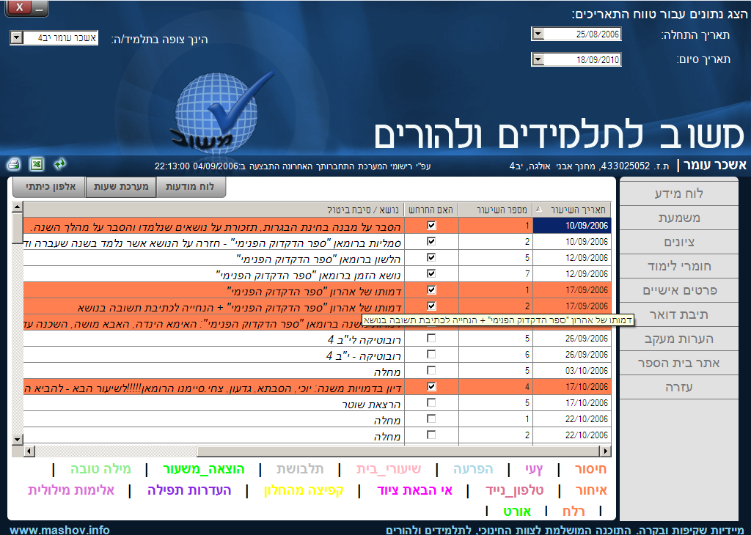
משו"ב משפחות ככלי למעורבות הורית -נושאי שיעור ושיעורי בית
פירוט נושאי שיעור, שיעורי בית ותיפקוד בכל שיעור (כתום=היעדרות בשיעור)

Slide 3
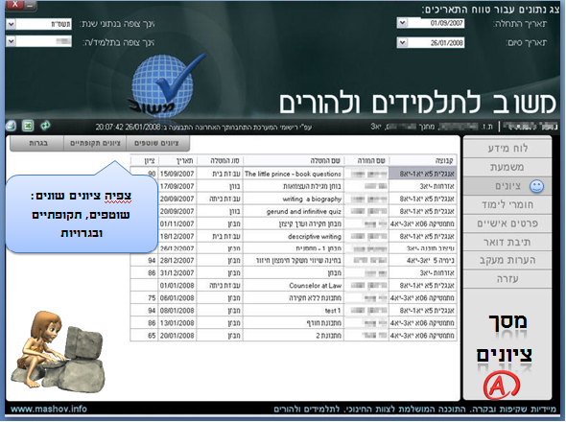
משו"ב משפחות ככלי למעורבות הורית –מעקב ציונים

Slide 4
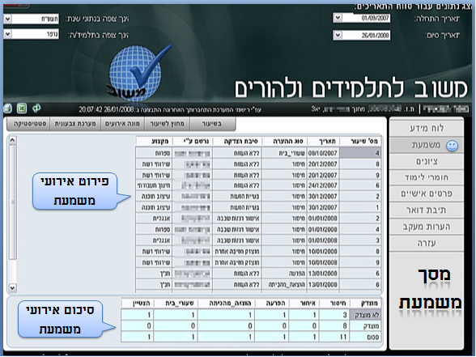
משו"ב משפחות ככלי למעורבות הורית – מעקב תיפקוד והתנהגות
רשימה כללית של אירועי התנהגות בשיעורים

Slide 5
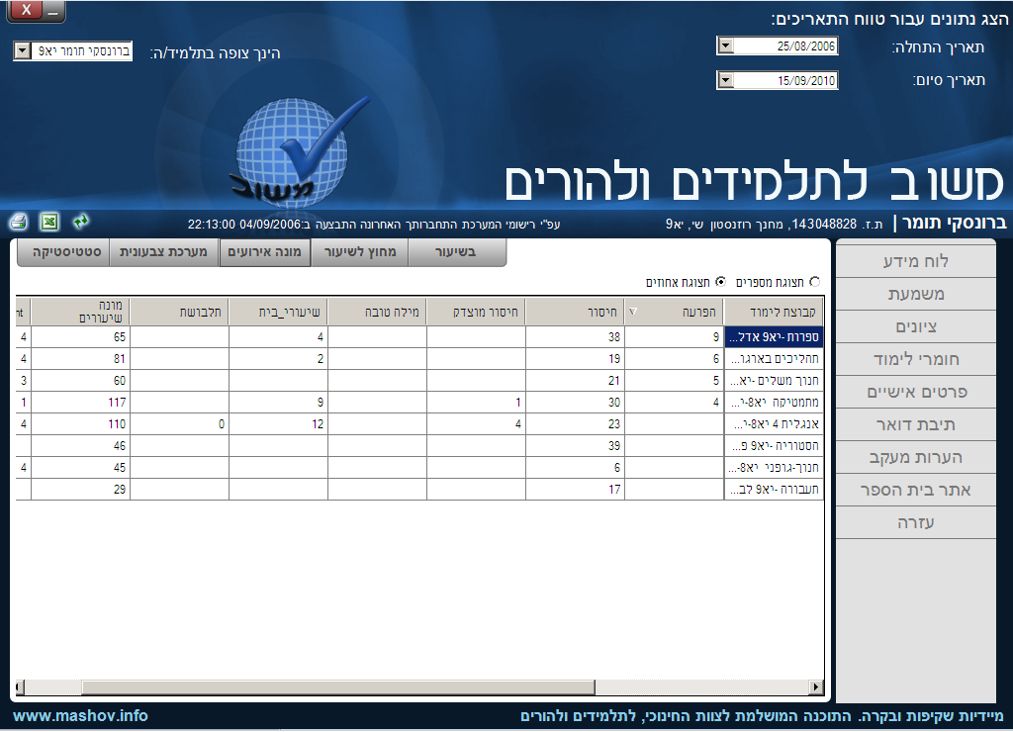
משו"ב משפחות ככלי למעורבות הורית – מעקב תיפקוד והתנהגות
הצגת אירועי התנהגות לפי מקצוע ותדירות

Slide 6
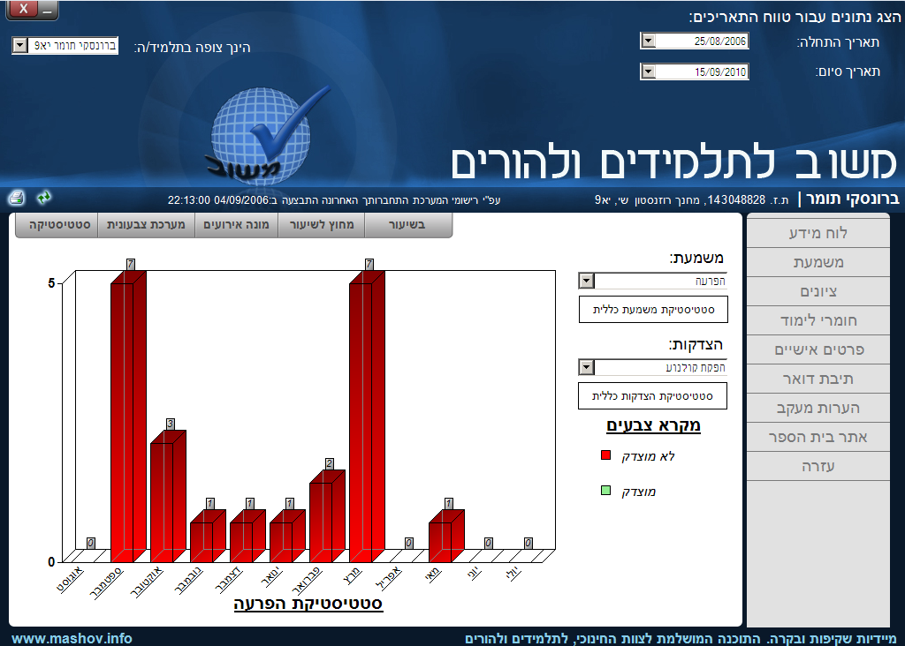
משו"ב משפחות ככלי למעורבות הורית – מעקב תיפקוד והתנהגות
הצגת אירוע "הפרעה" בהתפלגות לפי חודשים

Slide 7
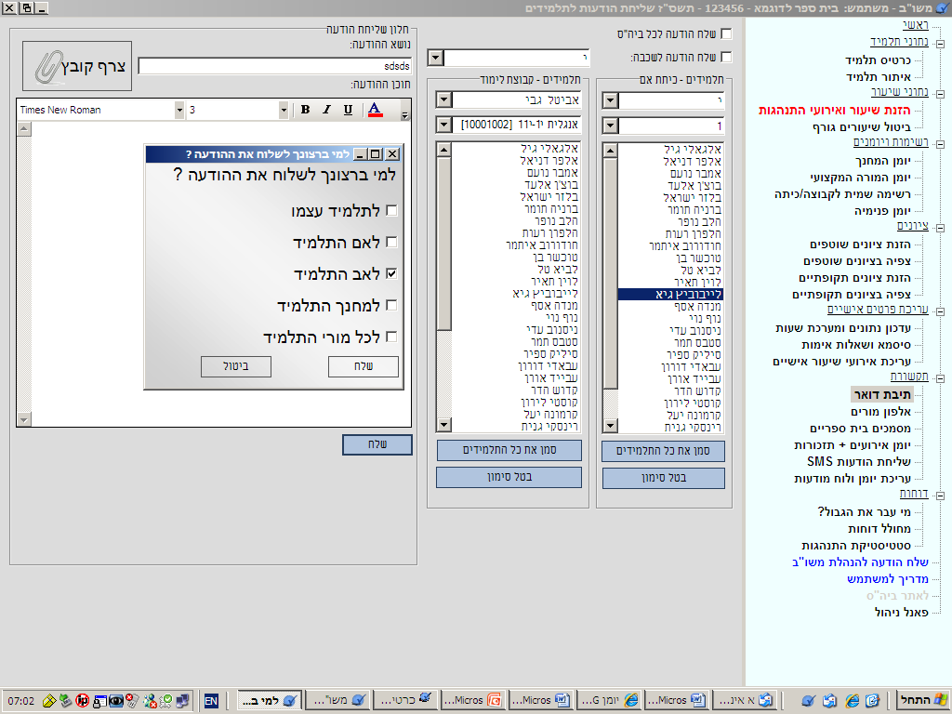
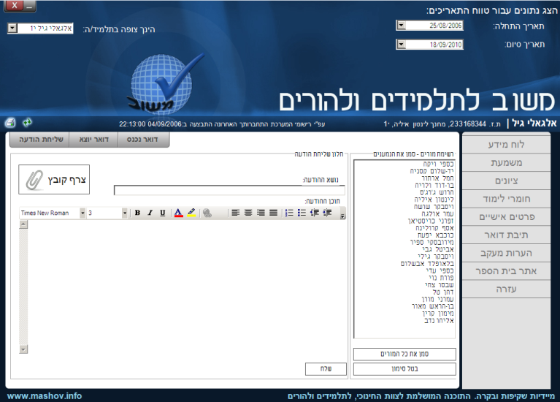
משו"ב משפחות ככלי למעורבות הורית –תקשורת שוטפת עם עובדי ההוראה
ממשו"ב מורים ניתן להתכתב עם כל אחד מבני המשפחה של כל אחד מהתלמידים
ממשו"ב משפחות ניתן להתכתב עם כל אחד ממורי התלמיד

Slide 8
המפה המערכתית של השינוי (פוקס, 1995)
אנושי
תלמידים
גורמי חוץ
צוות מינהלה ושירותים
פדגוגי: הערכה ובקרה
סוכני שינוי
הרכיב האנושי
מנהל
מורים
צוות טיפול
מנגנונים: תקשורת
הורים
דרכי הערכה וביקורת
תוכניות לימודים
ישיבות צוות
הפסקות ומסדרים
אידיאולוגי: שקיפות
אירועים ייחודיים
אמצעי הוראה ומשאבים
הרכיב הפדגוגי
רכיב המנגנונים
תכנים ונושאים
מדיניות מוסרית
חברת תלמידים
השתלמות מוסדית
דרכי הוראה- שיטות
עמדות חינוכיות
צוותי סיועי
קשר עם הורים
"אני מאמין"
הרכיב האידיאולוגי
השקפת
עולם
עקרונות חינוכיים
מרחב וחומר: טכנולוגיה
ארגוני: תפקידים
משאבים טכנולוגיים ואחרים
חלוקת תפקידים וסמכויות
אסטטיקה ונקיון
ארגון קשרי חוץ
ארגון תכנית הלימודים
מגרשים וגינות
רכיב המרחב והחומר
ארגון זמן
הרכיב הארגוני
מבנים
ארגון הדרכה
ארגון כיתות
כתות- חדרים
ארגון מערכת השעות

Slide 9
השערות המחקר:
Interactivity - “a process-related variable concerning responsiveness” (Rafaeli & Ariel, 2007, p. 84):
הזנת נתונים ע"י עו"ה, כניסות למערכת של תלמידים והורים
אינטראקטיביות רבה יותר של עובדי הוראה תגביר אינטראקטיביות בקרב המשפחות (פוקס, 1995)
בדומה למעורבות הורית offline (Lamb, 2010), מספר כניסות של אימהות למשו"ב יהיה גדול מזה של אבות
Notes:
אינטראקטיביות – "תגובתיות כמשתנה תהליכי"

Slide 10
שיטת המחקר
המשתתפים
עובדי הוראה, תלמידיהם והוריהם, משבעה בתי ספר על-יסודיים שש-שנתיים גדולים, בעלי מאפיינים דומים
יחידת הניתוח - פעילות שנתית של עובד הוראה (ולא בי"ס), כניסות שנתיות של תלמידים, אמהות ואבות של עובד ההוראה
כלי המחקר והליך המחקר
אינטראקטיביות מקוונת ב-3 שנים עוקבות נמדדה באמצעות:
אחוז הזנת נתונים יומיומיים על ידי עובדי הוראה
מספר הכניסות (logs) של תלמידים, אימהות ואבות למערכת

Slide 11
תוצאות 1: השפעת הזנת נתונים יומיומיים על ידי עובדי הוראה על מספר כניסות של תלמידים למערכת
מספר הכניסות | תלמידים לעו"ה שהזינו נתונים רבים (n = 418): ממוצע (ט"ת) | תלמידים לעו"ה שהזינו נתונים מעטים (n = 116): ממוצע (ט"ת)
בשנה ראשונה | 23.04 (1.32) | 20.85 (2.51)
בשנה שנייה | 52.87 (1.89) | 41.41 (3.58)
בשנה שלישית | 75.82 (2.18) | 52.80 (4.14)
Notes:
בקרב מורים פעילים פי 3 יותר תלמידים מתמידים ונכנסים למערכת לאורך זמן.
בין אלה שנכנסים, נכנסים יותר בקרב המורים הפעילים – בשנה שנייה כמו בשנה מאוחר יותר בקרב המורים הלא-פעילים

Slide 12
השפעת הזנת נתונים יומיומיים על ידי עובדי הוראה על מספר כניסות של תלמידים למערכת: ניתוח שונות
גורם | F | df | p | η2
משך השימוש | 408.58 | 2, 531 | < .001 | .43
רמת הזנת הנתונים ע"י עו"ה | 11.98 | 1, 532 | < .001 | .03
אינטראקציה | 24.49 | 2, 531 | < .001 | .04
Notes:
אפקט עיקרי מובהק של הזנת הנתונים ע"י עו"ה וגם אינטראקציה מובהקת בין זמן לרמת הזנת הנתונים.
גודל האפקט של משך השימוש מעיד על הטמעה מוצלחת לאורך זמן.

Slide 13
תוצאות 2: השפעת הזנת נתונים יומיומיים על ידי עובדי הוראה על מספר כניסות של הורים למערכת
מספר הכניסות | הורים בכיתות עו"ה שהזינו נתונים רבים |  | הורים בכיתות עו"ה שהזינו נתונים מעטים
 | אימהות (n= 387): ממוצע (ט"ת) | אבות (n = 387): ממוצע (ט"ת) | אימהות (n= 117): ממוצע (ט"ת) | אבות (n = 117): ממוצע (ט"ת)
בשנה ראשונה | 7.54 (0.36) | 3.08 (0.19) | 8.58 (0.65) | 4.01 (0.34)
בשנה שנייה | 16.65 (0.63) | 6.79 (0.27) | 14.30 (1.15) | 5.48 (0.49)
בשנה שלישית | 22.74 (0.75) | 7.70 (0.32) | 17.50 (1.37) | 6.16 (0.58)
Notes:
בקרב מורים פעילים פי 3 יותר הורים מתמידים ונכנסים למערכת לאורך זמן.
אמהות נכנסות יותר מאבות, אך בשנה הראשונה אין הבדל בין הורים בכיתות של עו"ה פעילים יותר ופחות
בשנה השלישית, עדיין אין הבדל בקרב האבות, אך יש הבדל מובהק לטובת האימהות של עו"ה פעילים

Slide 14
השפעת הזנת נתונים יומיומיים על ידי עובדי הוראה על מספר כניסות של הורים למערכת: ניתוח שונות
גורם | F | df | p | η2
משך השימוש | 161.94 | 2, 501 | < .001 | .24
רמת הזנת הנתונים ע"י עו"ה | 5.48 | 1, 502 | < .01 | .03
מיגדר ההורה (אימהות / אבות) | 433.82 | 1, 502 | < .001 | .46
משך השימוש X רמת הזנת הנתונים | 12.94 | 2, 501 | < .001 | .03
משך השימוש X סוג ההורה | 94.08 | 2, 501 | < .001 | .05
רמת הזנת הנתונים X סוג ההורה | 3.17 | 1, 502 | < .05 | .03
משך השימוש X רמת הזנת הנתונים X סוג ההורה | 4.76 | 2, 501 | < .01 | .03
Notes:
כל האפקטים עיקריים וכל האינטראקציות מובהקים סטטיסטית
האפקט הגדול ביותר הוא למגדר ההורה: 46. (!)

Slide 15
סיכום
אינטראקטיביות עלתה משנה לשנה => תהליך הטמעה מוצלח
הזנה יומיומית בקרב מורים הגבירה את כניסות המשפחות
כניסת תלמידים היא הגבוהה ביותר בקרב משפחות
כניסת אמהות גבוהה מכניסת אבות
אפקט אינטראקציה משולשת: משך השימוש, הזנת נתונים, הורה
המלצות
לחוקרים: לבדוק מעורבות הורית מקוונת בכלים והקשרים שונים
למנהלים ולצוות: לעודד עדכון נתונים יומיומי ומעורבות אבות => לחזק במוסדות חינוך תרבות של אינטראקציה מקוונת
Notes:
אפקט האינטראקציה המשולשת בין משך השימוש במערכת, רמת הזנת הנתונים על ידי עובדי הוראה וסוג ההורה:
אימהות לא רק קיימו אינטראקטיביות במידה גבוהה יותר באמצעות המערכת המקוונת, אלא גם ידעו לנצל במידה רבה יותר את נכונות המורים להשקיע בהזנת נתונים יומיומיים כדי להתעדכן בנתוני ילדיהם באופן מתמשך ואימצו דפוס תקשורת זה לאורך שנים

Slide 16
שאלות? מחשבות?

